Slide 1
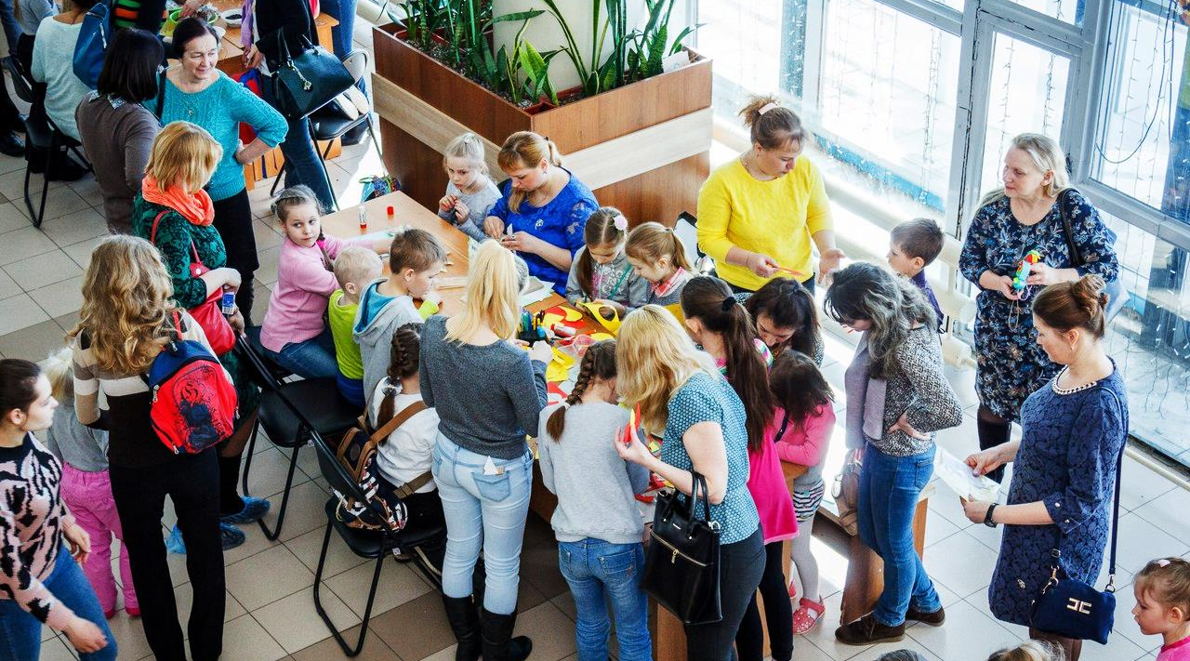




Опыт взаимодействия власти, бизнеса, общественных организаций как основа для повышения экологической культуры граждан
Экологический консалтинговый центр
Шошина Людмила Викторовна
shoshina29@gmail.com
Тел. (8182) 21-10-01

Slide 2
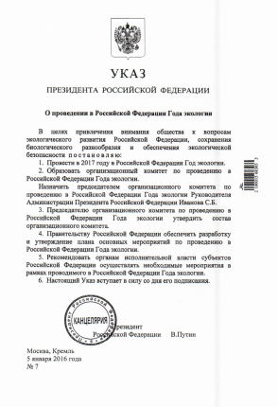
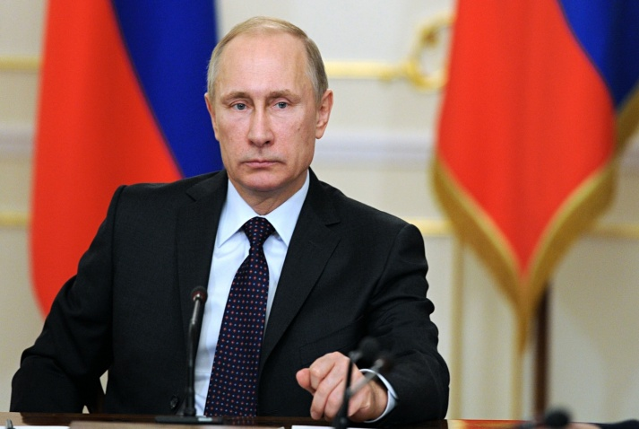
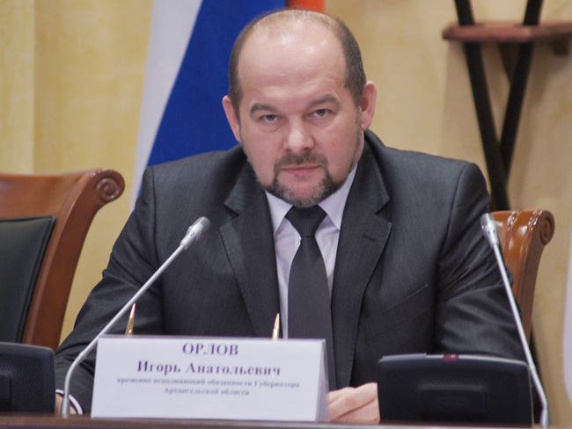
5 января 2016 года – Указ о проведении в 2017 году в Российской Федерации Года экологии.
1 августа 2015 года – Указ, что 2017 год в России объявлен Годом особо охраняемых природных территорий (ООПТ).
.

Slide 3



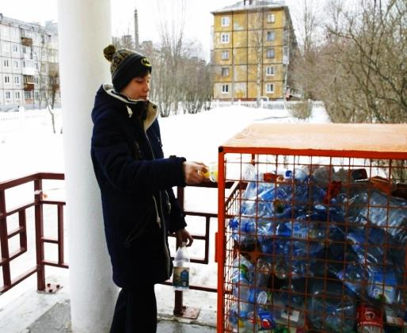
Муниципальный социально-образовательный проект по раздельному сбору отходов «Сделаем вместе!»
Цель проекта:
формирование у обучающихся экологической культуры обращения с бытовыми отходами, навыков ресурсосбережения и социально-значимой проектной и природоохранной деятельности на благо своего региона и города
Сроки реализации: с 20.03 по 14.12.2017

Slide 4
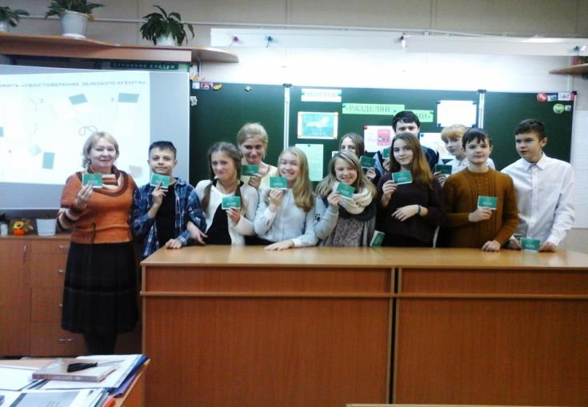
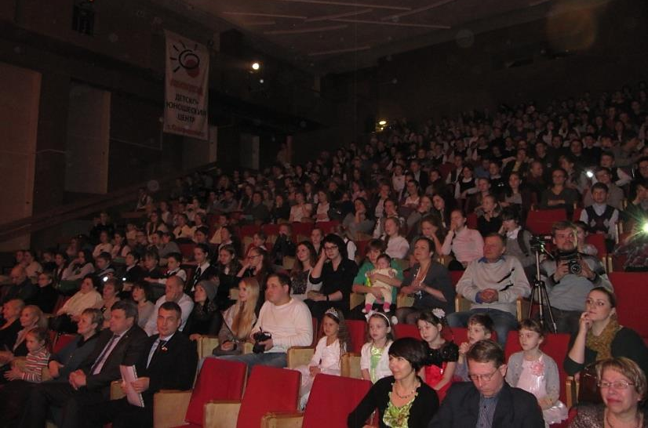
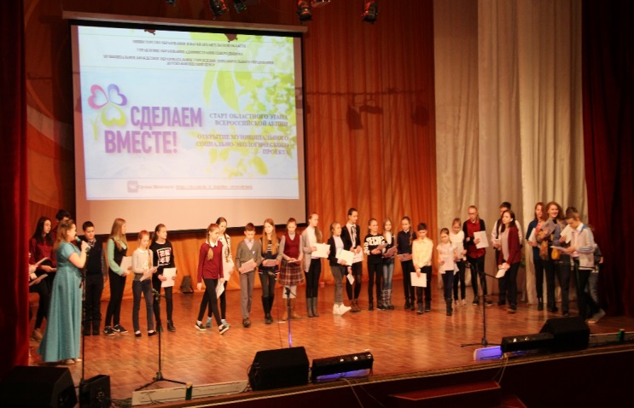

Экологическое просвещение, формирование экологической культуры населения
Экологические уроки
Экологическое информирование
Экологические
акции

Slide 5
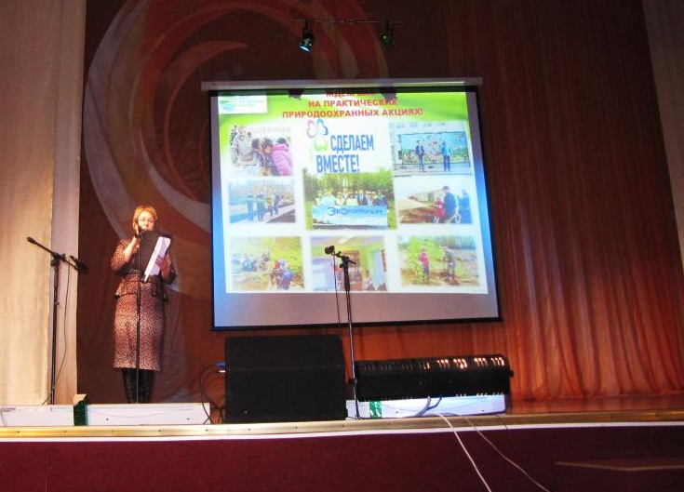
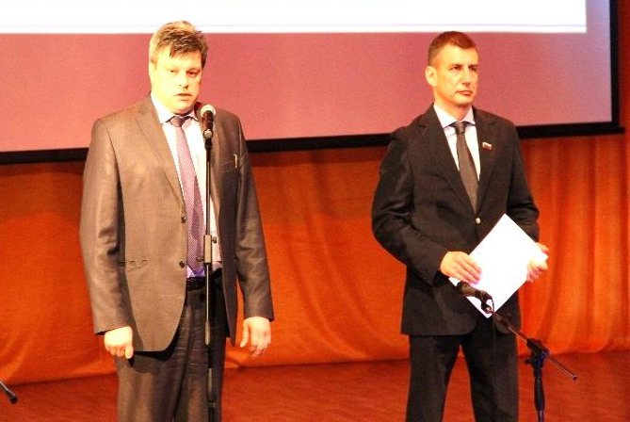
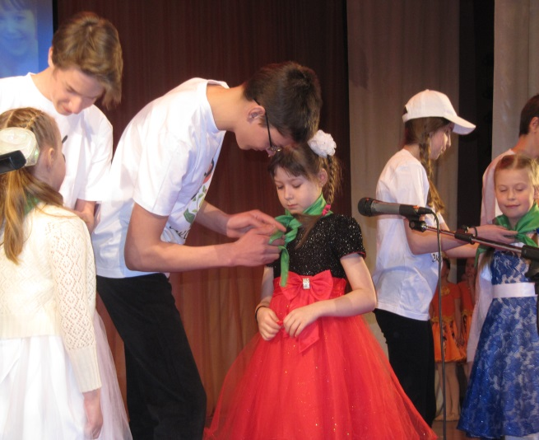
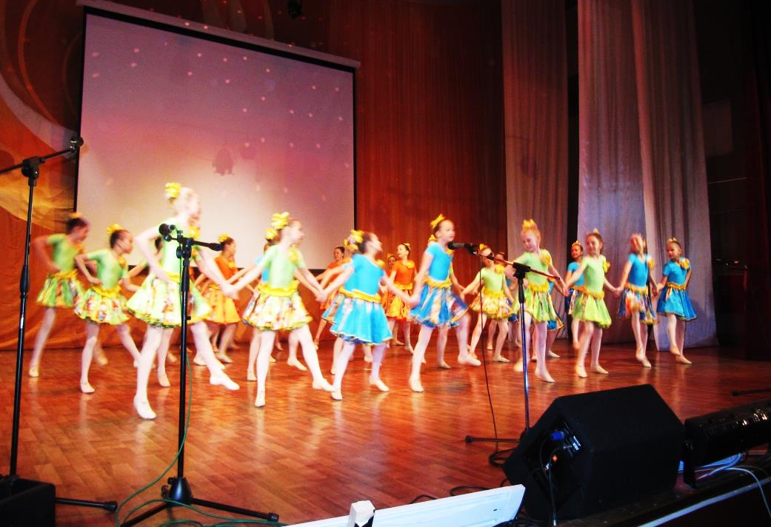
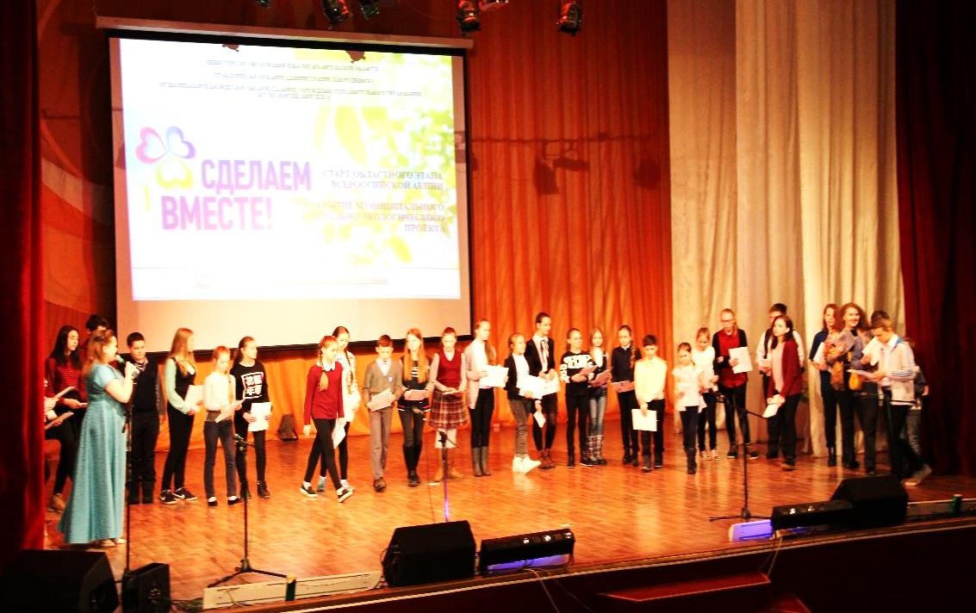
Старт муниципального проекта «Сделаем вместе!»

Slide 6
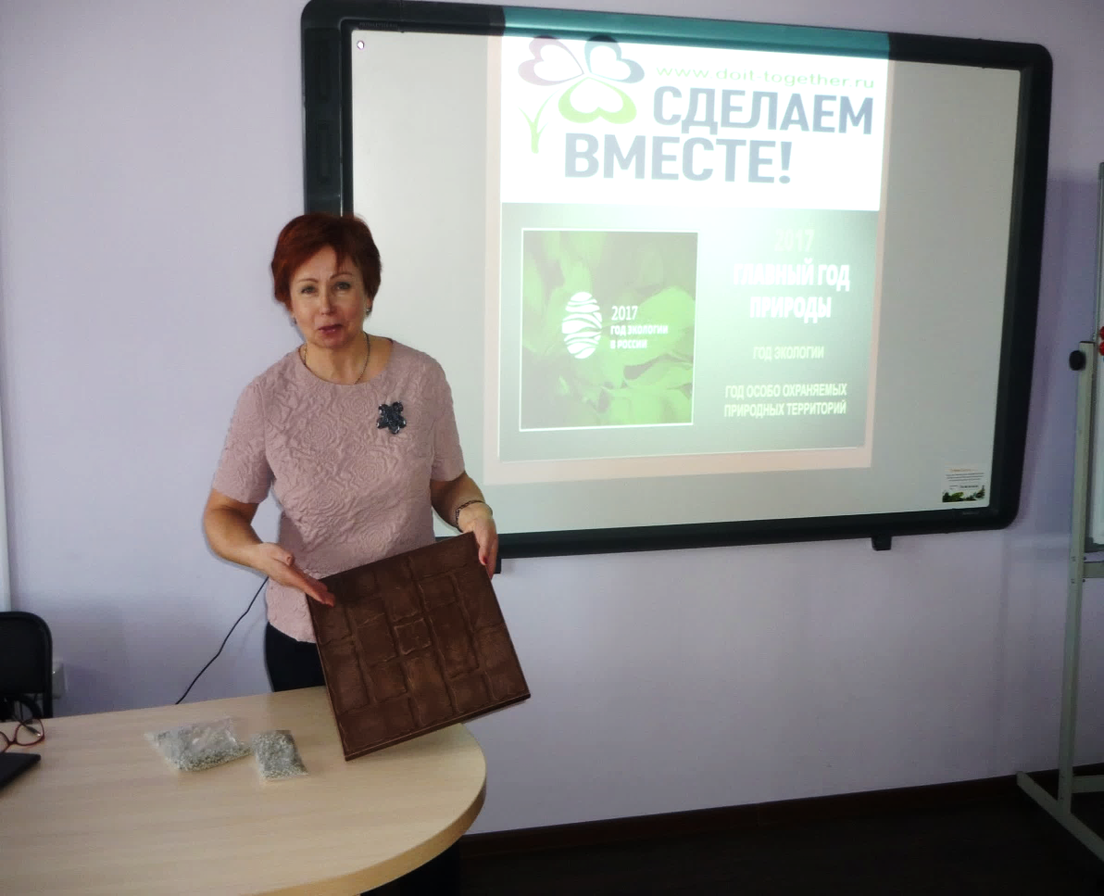
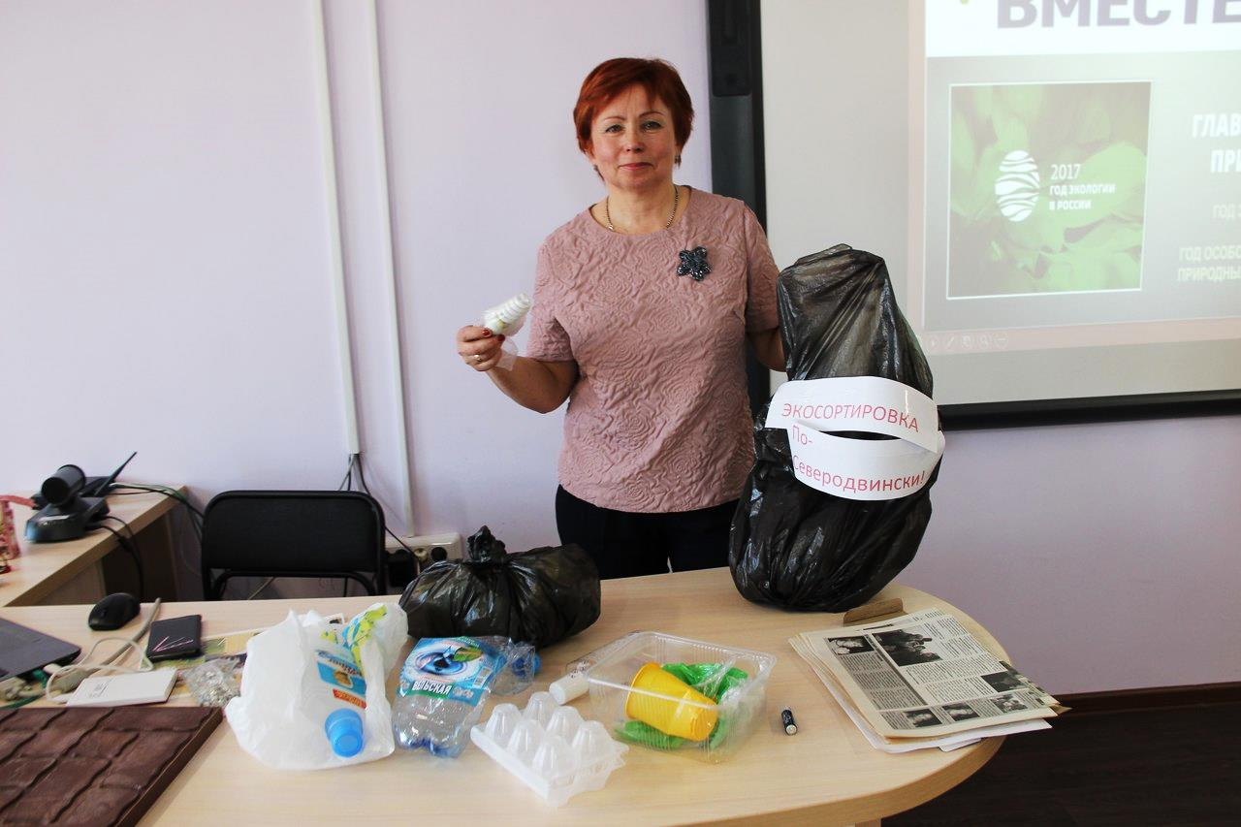
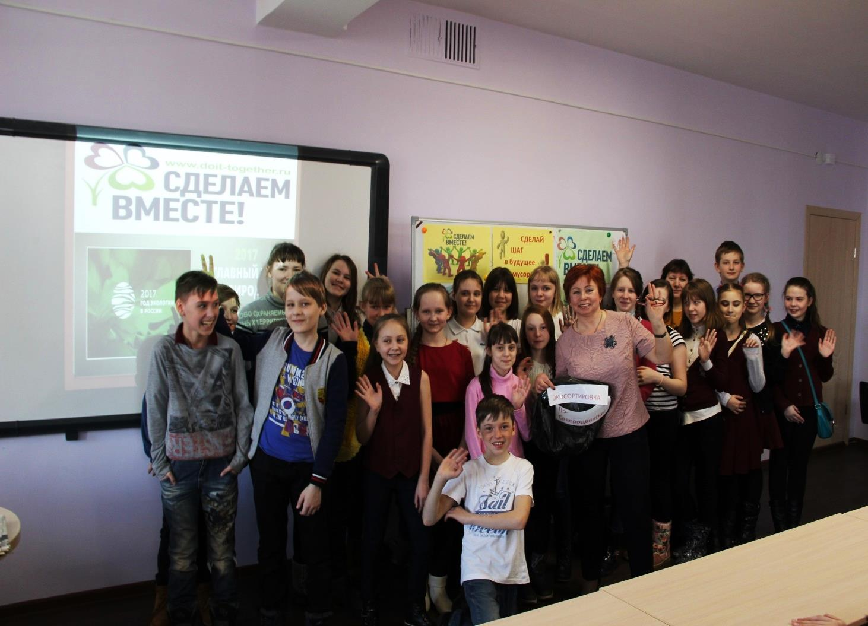
Экозанятия в ДЮЦе

Slide 7
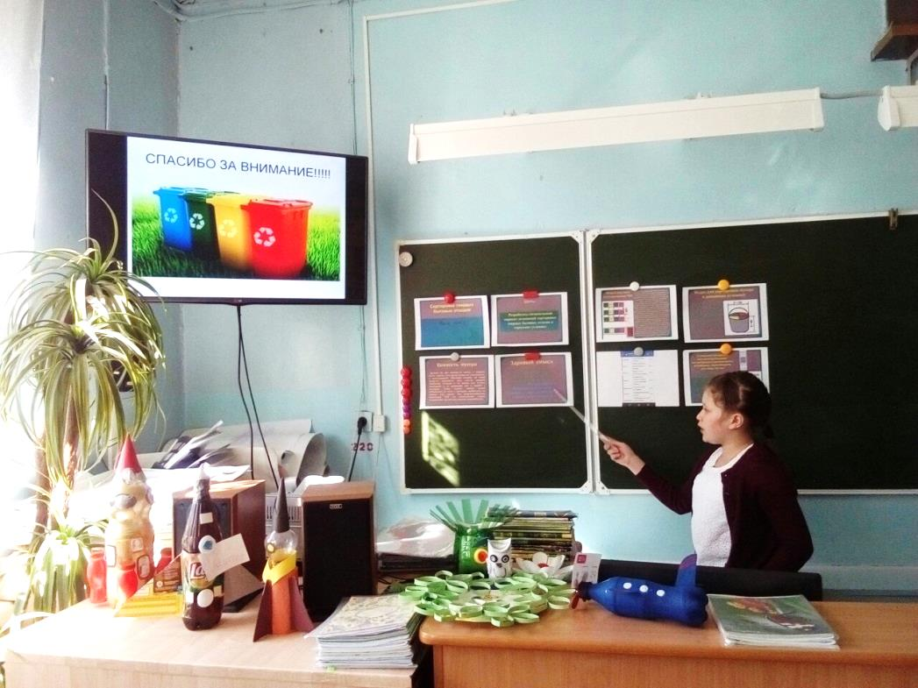
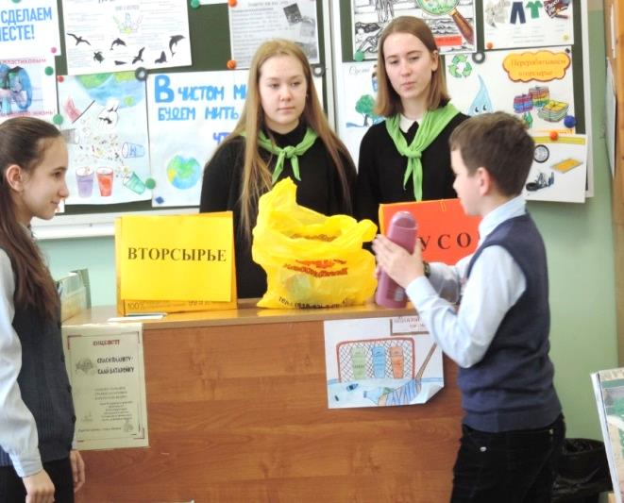
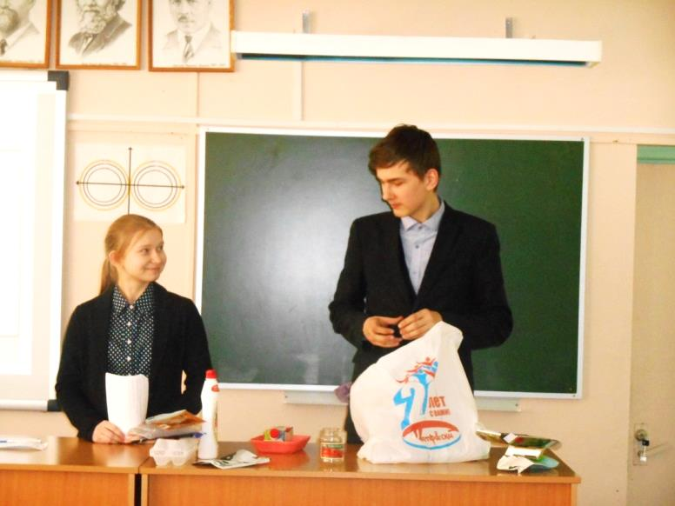
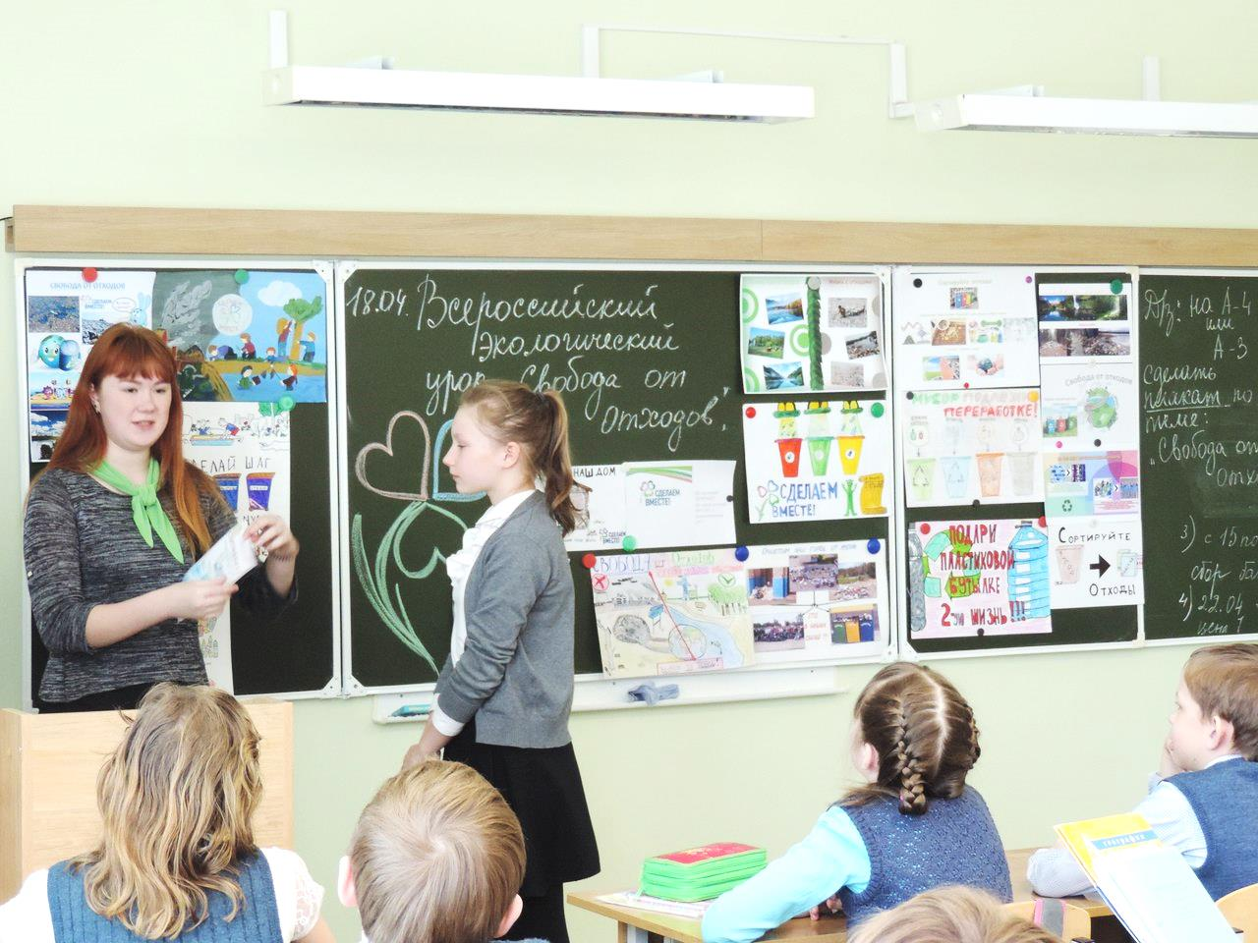
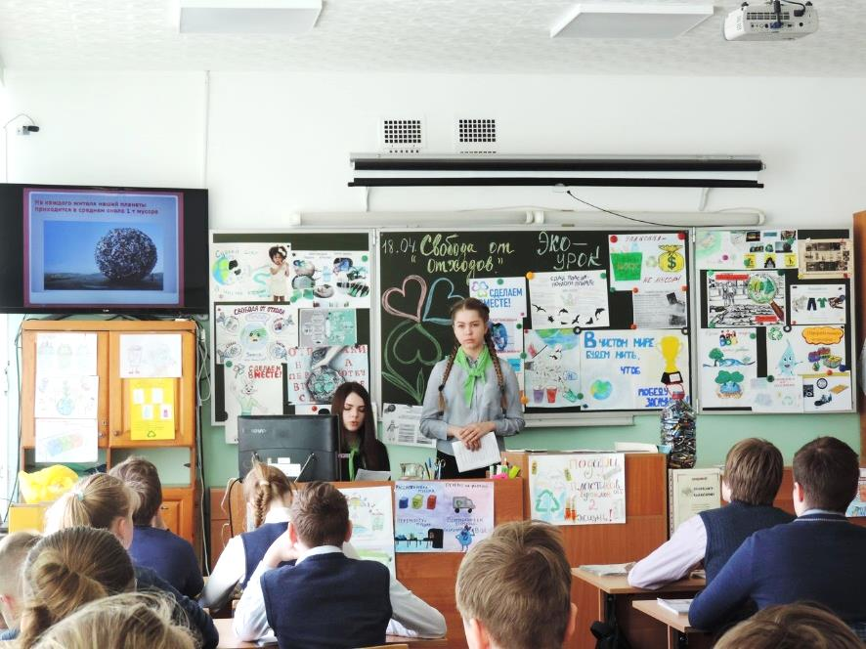
Экоуроки «Свобода от отходов»

Slide 8
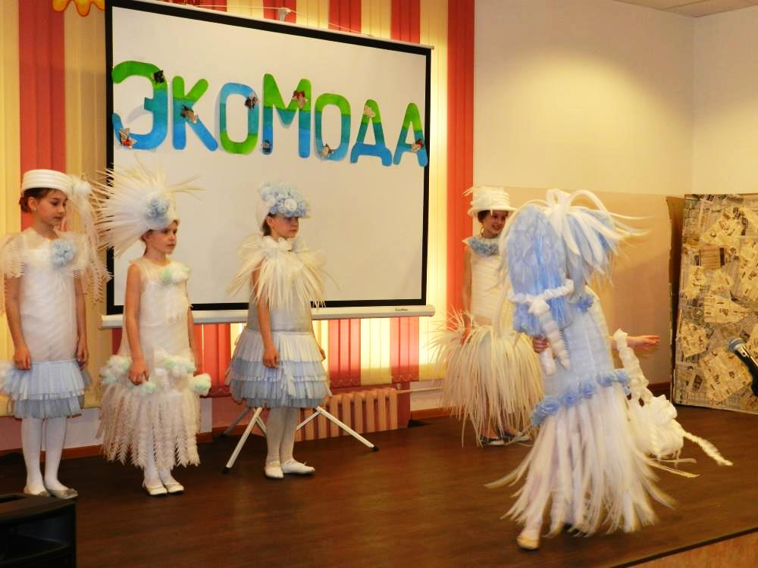
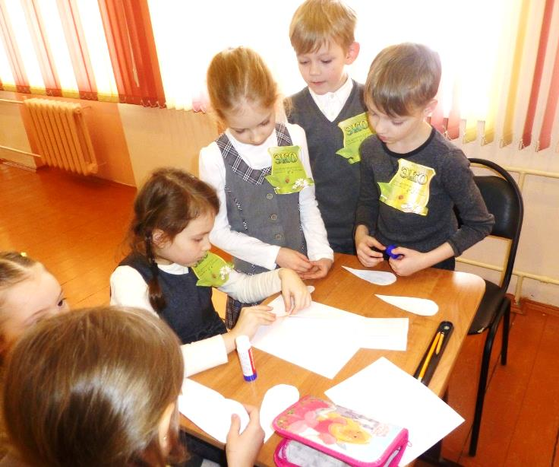
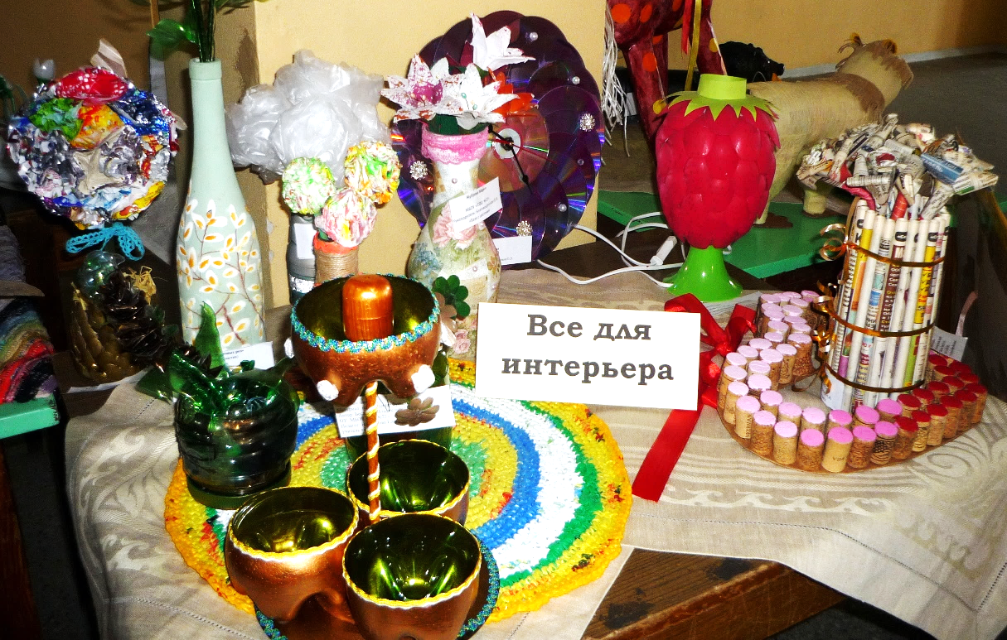
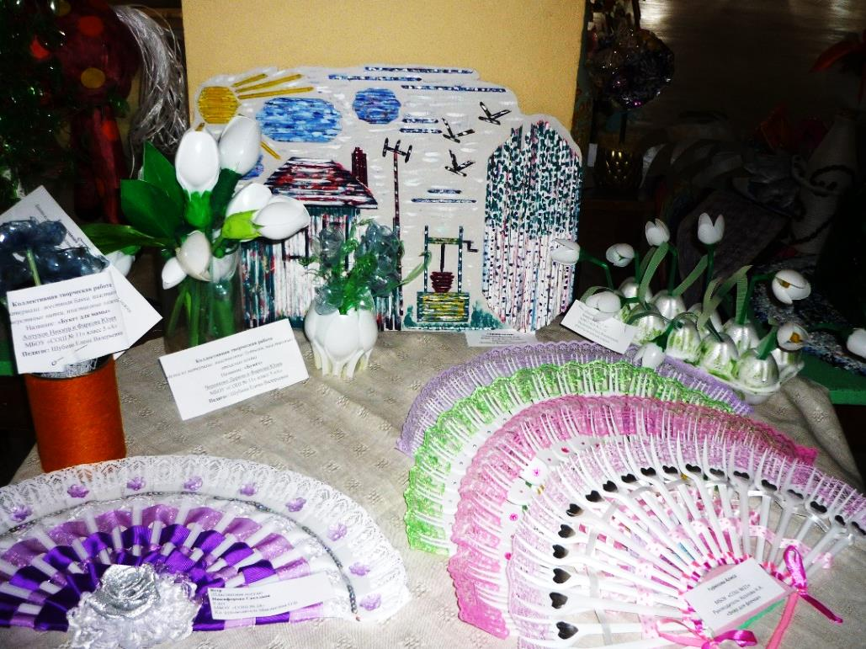
Экологические мероприятия

Slide 9

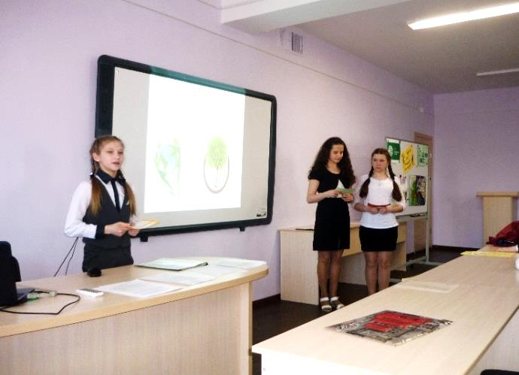
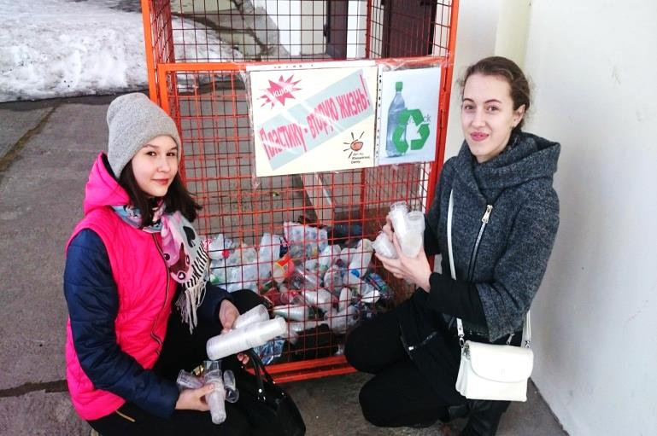

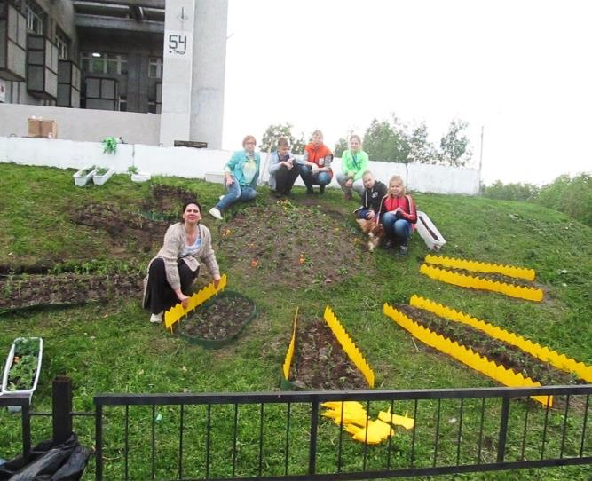

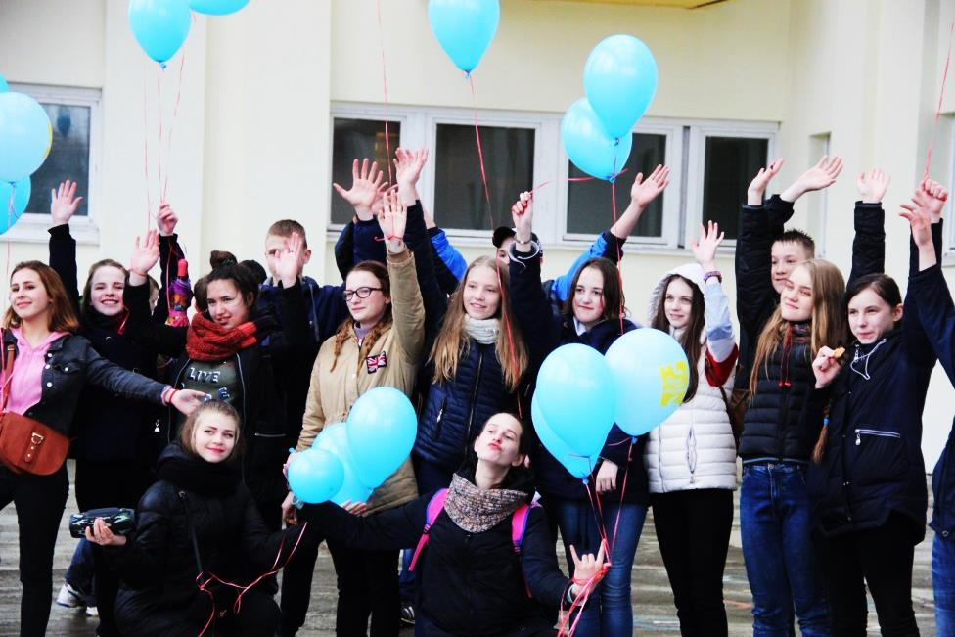

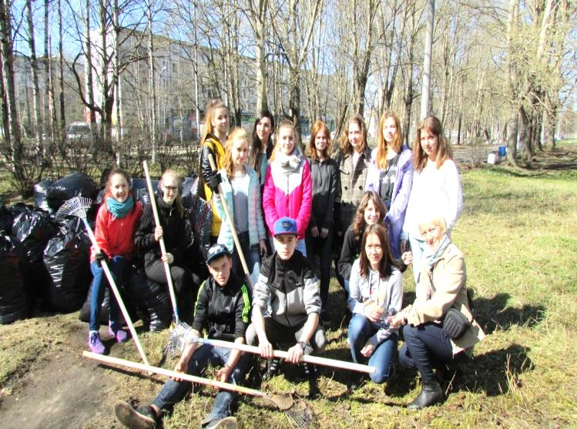
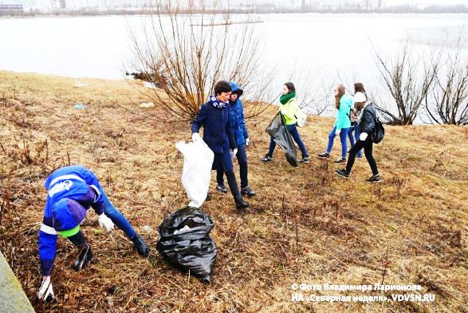
Участие школ города в акциях

Slide 10

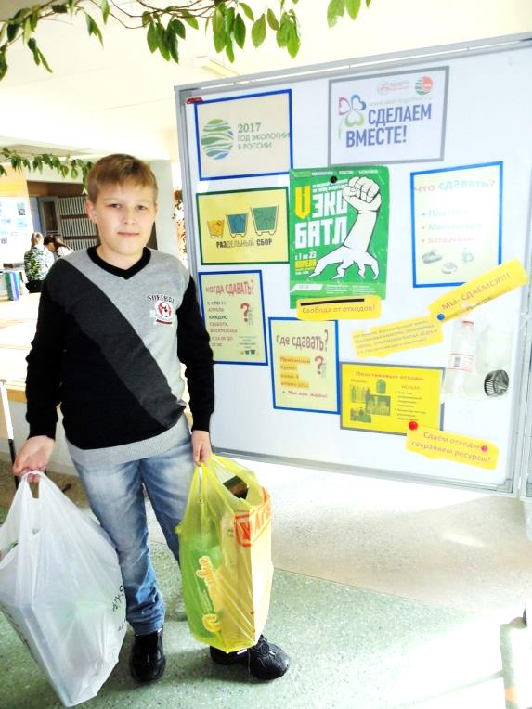
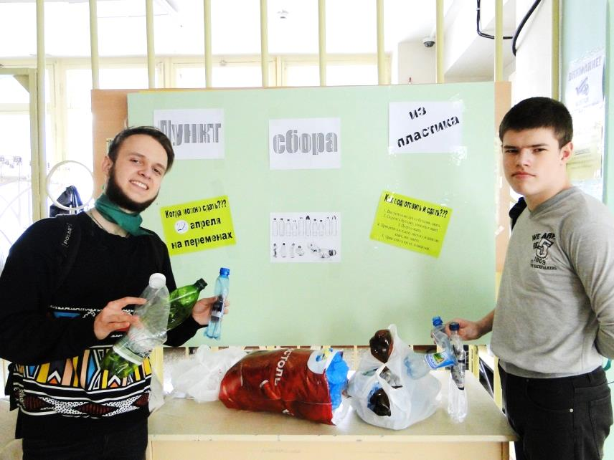

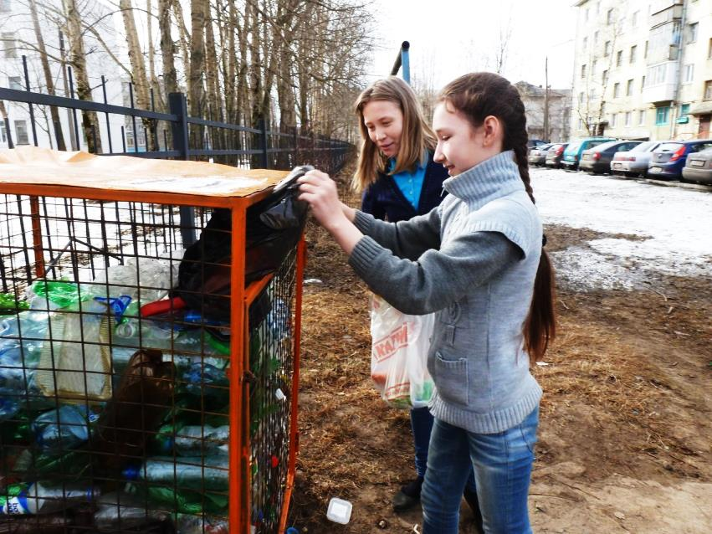
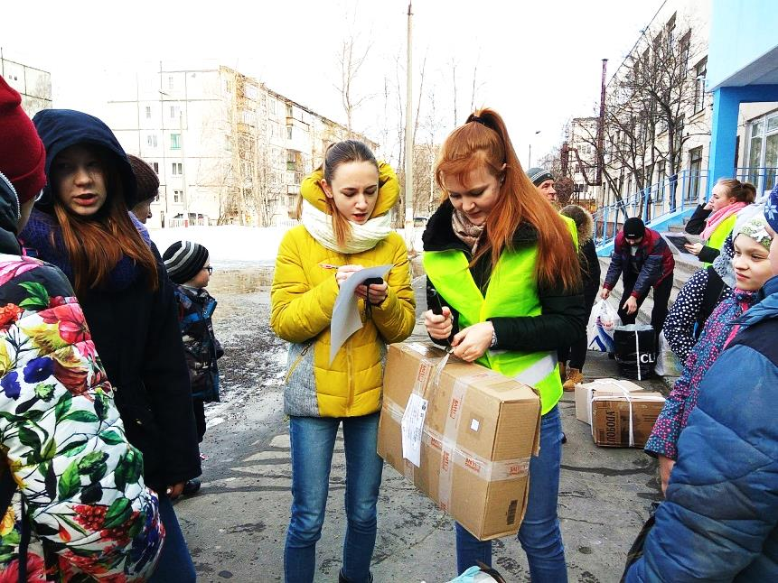
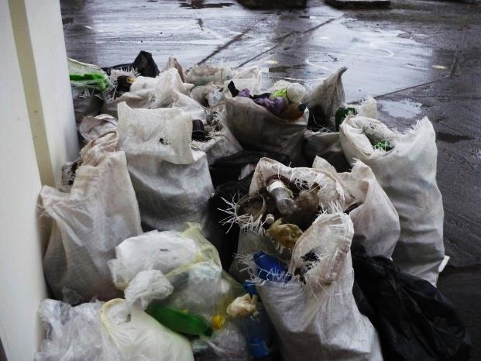
Акции раздельного сбора: «ЭкоЧЕМПИОН»
- Сдай макулатуру - сохрани дерево!
- Пластиковой бутылке - вторую жизнь!
- Сдай батарейку!

Slide 11

Всероссийская акция «Сделаем вместе!» в Северодвинске
Участники Всероссийской акции | Куратор акции | Победители регионального этапа | Участники Всероссийского этапа
МБОУ «СОШ №29» | Дубынина Н.Н
МБОУ «СОШ №19» | Фомина А.А
МБОУ «Лицей№ 17» | Шапошникова Т.С. | «Лучший куратор акции»; «Экоплакат»
МАОУ «СОШ № 6» | Ширяева Т.Н.
МБОУ «СОШ № 13» | Окунева С.Л. | «Экоплакат»
МБОУ «Гуманитарная гимназия № 8» | Гольдфайн Ю.В. | «Лучший куратор акции»; «Лучший эколидер» | Трушин Даниил (путевка в «Артек»)
МБОУ «СОШ №2» | Анисимова И.В. | «Лучшее образова-тельное учреждение»; «Лучший куратор акции»
МБОУ «СОШ №27» | Фомина С. Л.
МБОУ «МКШ» | Темежникова Н.Н.
МБОУ «СОШ № 30» | Селякова Т.А
МБОУДО «ДЮЦ» | Кожина И.А. | «Экоплакат» | Поликарпова Алексан-дра (путевка в «Орленок»

Slide 12

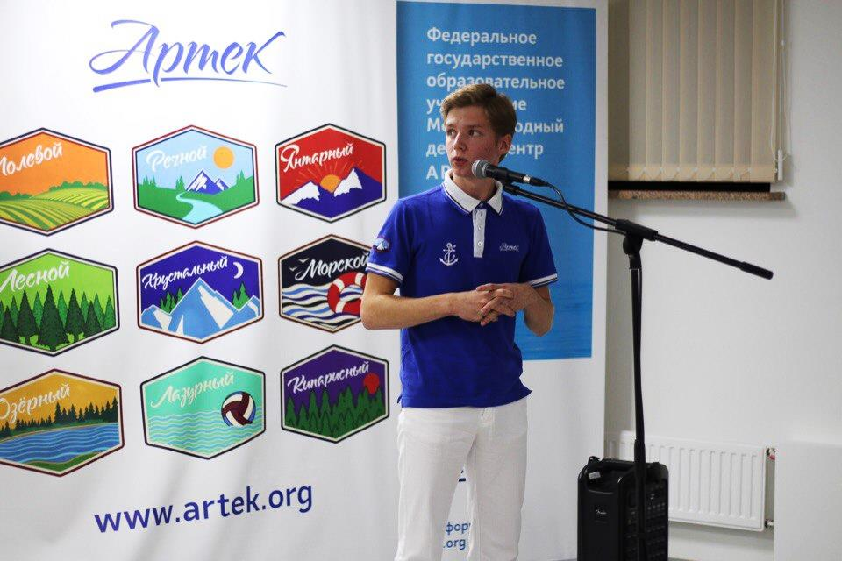
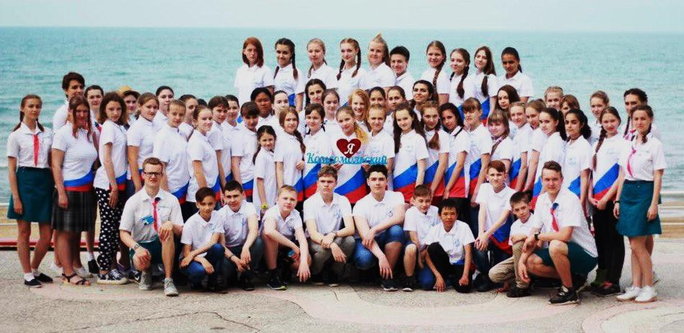
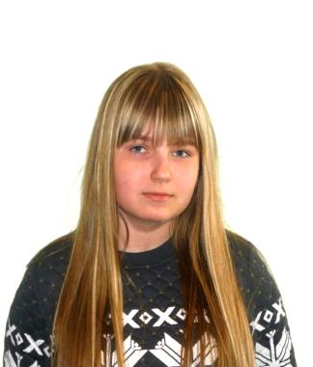
Победители Всероссийской акции
Эколидер от Архангельской области, Трушин Даниил
защищает проект в МДЦ «Артек» (ноябрь 2017)
Поликарпова Александра победитель номинации «Экоплакат»
от Архангельской области
на экологической смене
ВДЦ «Орленок» (июнь 2017)

Slide 13


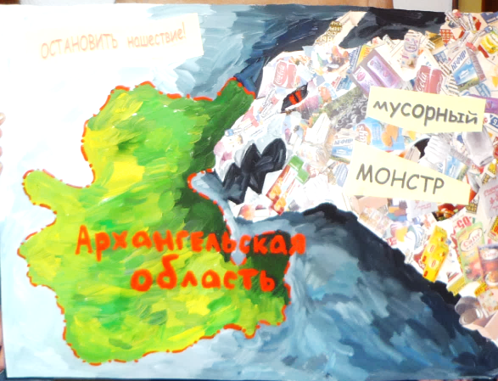



Slide 14
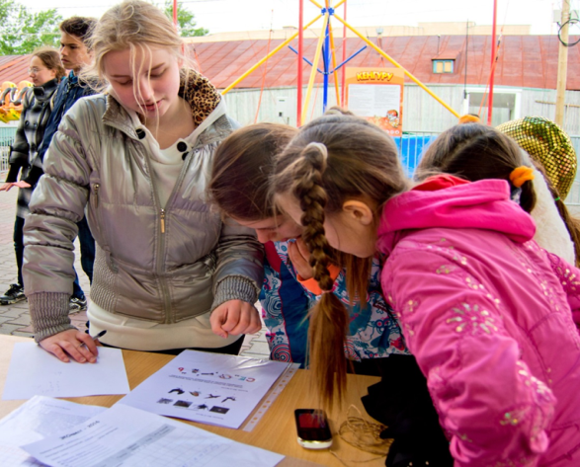
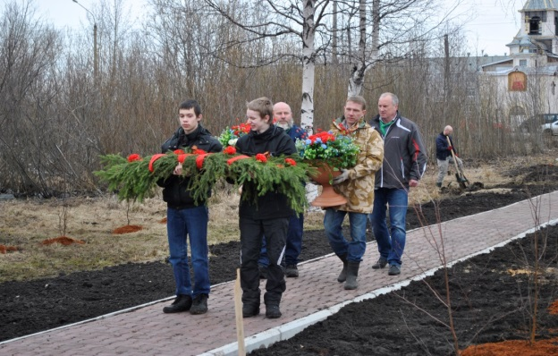
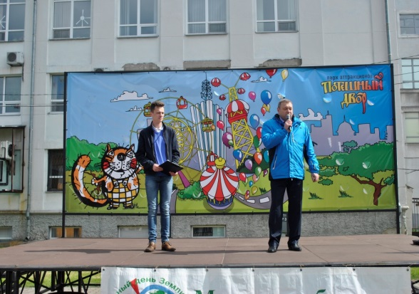
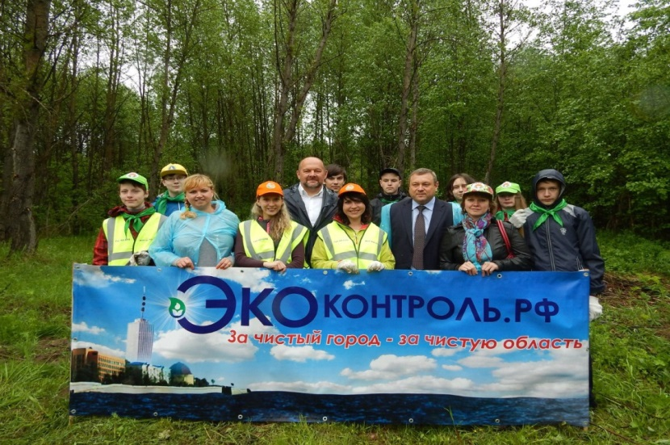
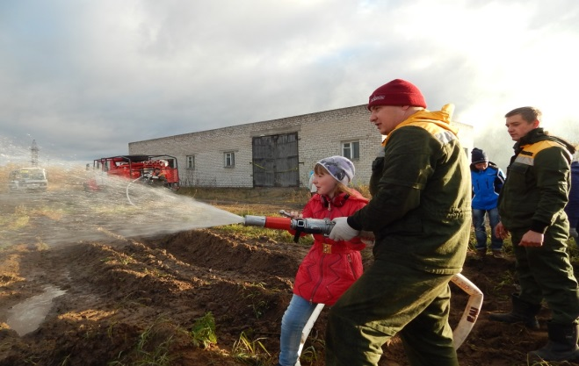
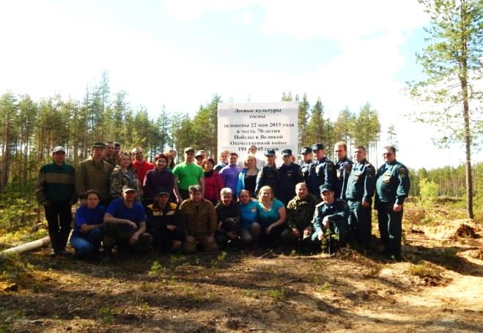
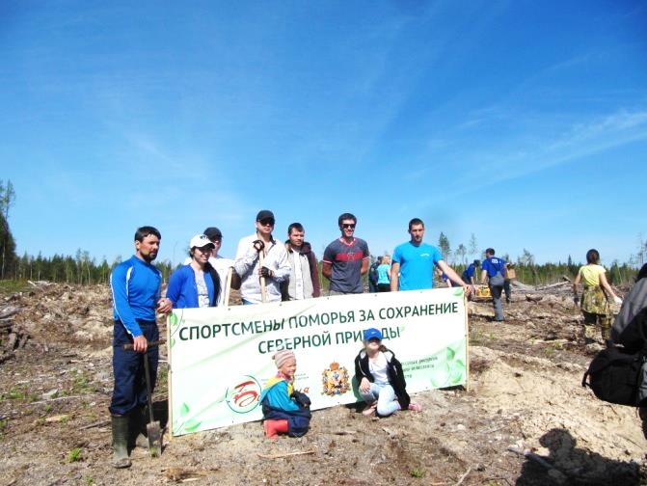
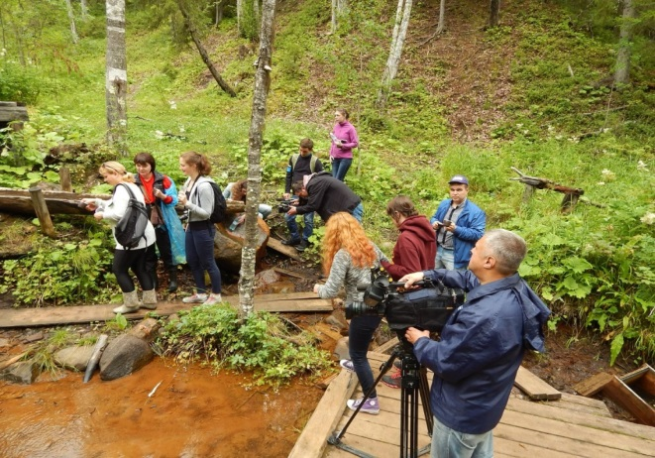
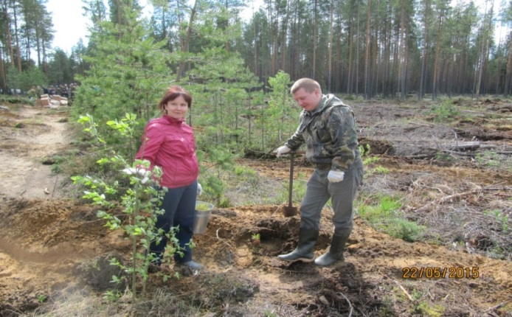
ЖДЕМ ВАС
НА ПРАКТИЧЕСКИХ ПРИРОДООХРАННЫХ МЕРОПРИЯТИЯХ!

Slide 15
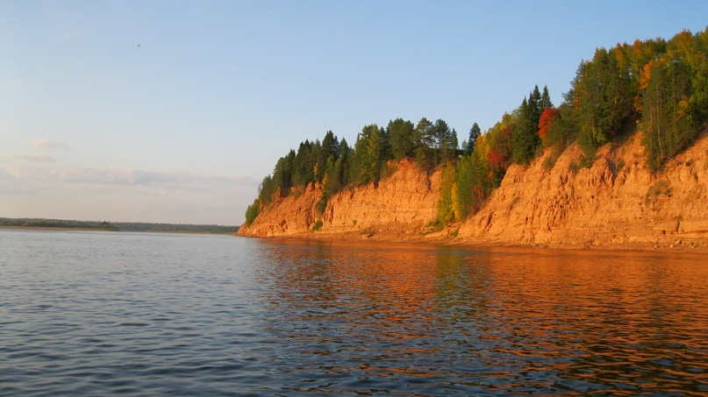
Спасибо за внимание!
Экологический консалтинговый центр
Шошина Людмила Викторовна
shoshina29@gmail.com
Тел. (8182) 21-10-01

